Slide 1


Slide 2

Что такое программа
«Пушкинская карта»?
По инициативе Президента с 1 сентября 2021 года в России стартует новая культурная программа «Пушкинская карта».
Для активного привлечения детей и молодежи к изучению художественной культуры и искусства Министерство культуры России запускает проект «Пушкинская карта».
Граждане 14−22 лет с 01.09.2021 г. смогут получить банковскую карту, на которую будут начислены деньги для покупки билетов в организации культуры: музеи, театры, филармонии и др.

Slide 3
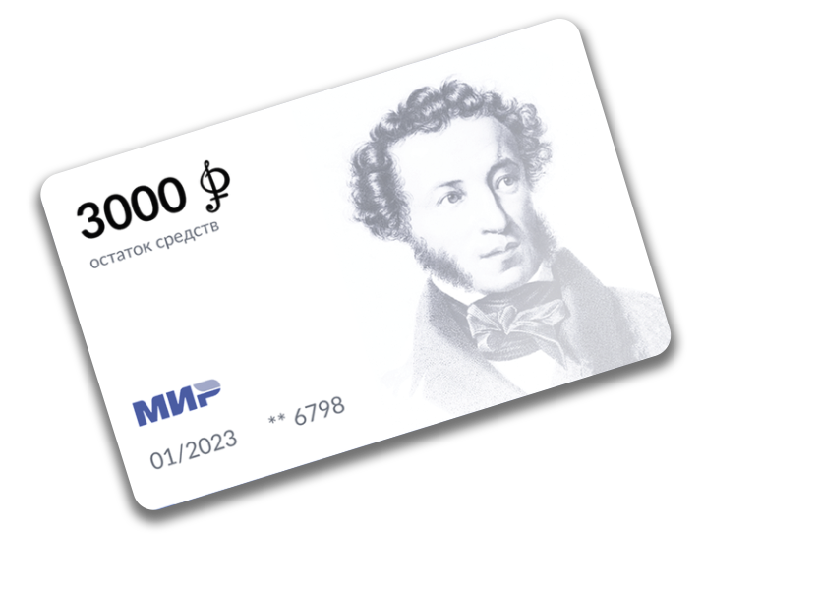
«Пушкинская карта» = банковская карта
Это специальная банковская карта «Мир» для молодёжи, которой можно будет расплачиваться только при покупке билетов на культурные мероприятия. Деньги на счёт таких карт будет направлять государство. В 2021 году на каждую карту будет зачислено по 3 тыс. рублей. В следующем году сумму планируют увеличить.
Она может быть выпущена как в виде виртуальной карты, так и в виде пластиковой карты.

Slide 4
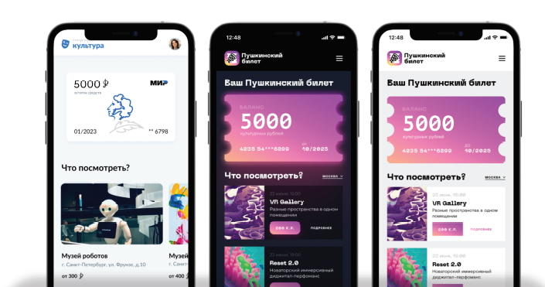
Как оформить «Пушкинскую карту»
На первом этапе действия программы получить карты можно будет в мобильном приложении «Госуслуги.Культура» и в отделениях Почта Банка.
1. Для этого необходимо установить приложение «Госуслуги.Культура»
2. Пройти регистрацию через портал Госуслуг и заказать выпуск «Пушкинской карты» (виртуальная или пластиковая карта платежной системы «МИР»).
3. Пластиковые карты нужно получить в отделении Почта Банка.

Slide 5
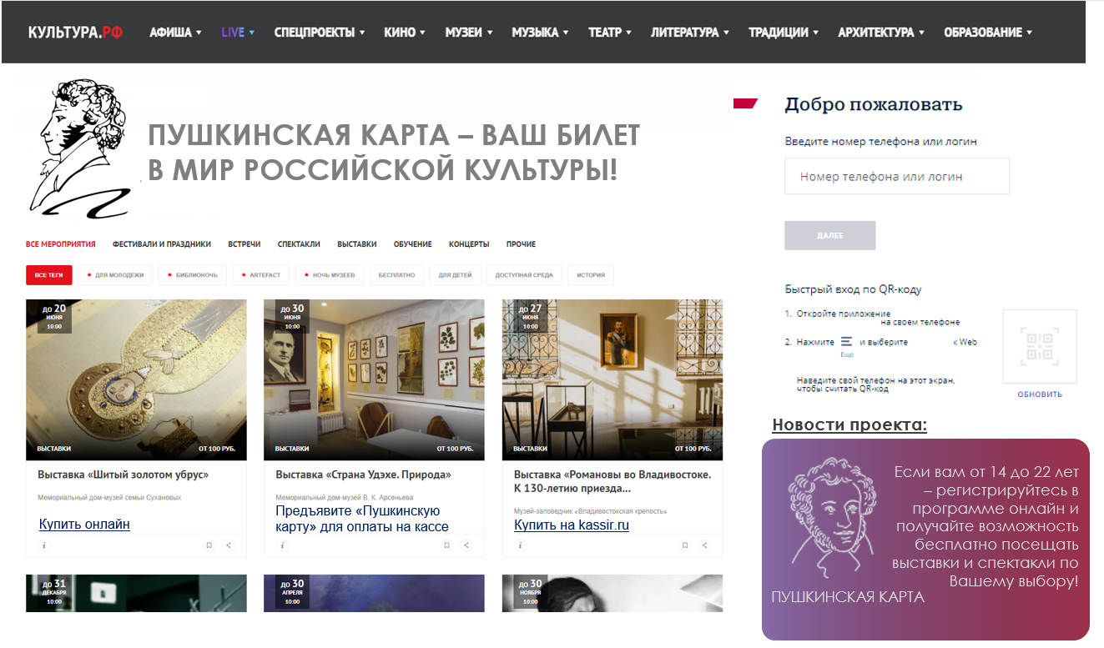
Какие события можно оплатить
«Пушкинской картой»?
Полную афишу мероприятий, доступных по «Пушкинской карте», можно будет увидеть
с 1 сентября 2021 года на портале «Культура.РФ»
и в приложении «Госуслуги.Культура».

Slide 6
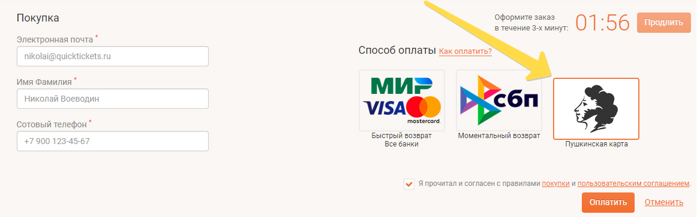
Как купить билет на событие?
На сайтах организаций культуры, участвующих в программе, 1 сентября 2021 г. появится иконка оплаты Пушкинской карты. Такую же возможность предоставят билетные системы и операторы.
Билеты можно будет купить и в кассах организаций, если гражданин подключит виртуальную карту в Google Pay, Samsung Pay, Apple Pay или получит пластиковую карту в банках, участвующих в программе.

Slide 7
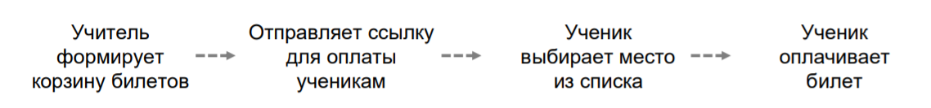
Сервис коллективной покупки билетов
Кейс
На прямой линии с президентом учительница сельской школы попросила реализовать возможность ходить на культурные мероприятия вместе с классом.
Решение
Сервис коллективной покупки «Почта Банка» позволяет решить эту задачу.
Процесс
Теперь весь класс может сходить на спектакль благодаря «Пушкинской карте»!

Slide 8
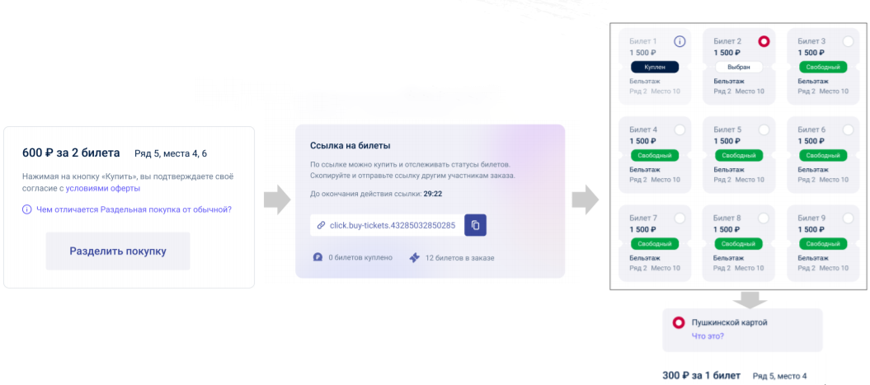
Интерфейс коллективной покупки билетов
Выбор билетов учеником
Выбор билетов учителем
Отправка ссылки ученикам
Оплата «Пушкинской картой»

Slide 9
Сервис доплаты другой картой
Кейс
Билеты могут стоить дороже лимита карты
Решение
«Почта Банк» решает данную проблему через доплату билета другой картой
Процесс
Сервис «Почта Банка» позволяет приобретать билеты по любой цене
с использованием средств «Пушкинской карты»!

Slide 10
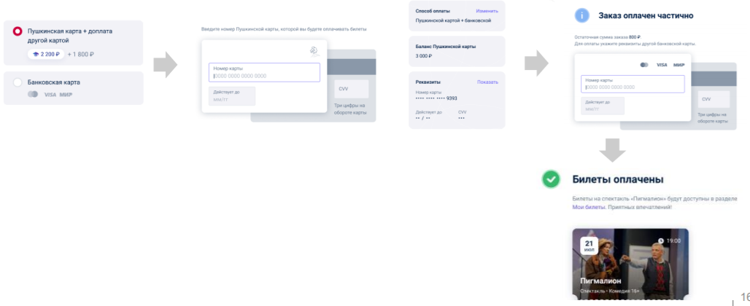
Интерфейс доплаты другой картой
Выберите способ оплаты
Оплатите билеты в театр
Сервис «Почта Банка» позволяет приобретать билеты по любой цене
с использованием средств «Пушкинской карты»!

Slide 11
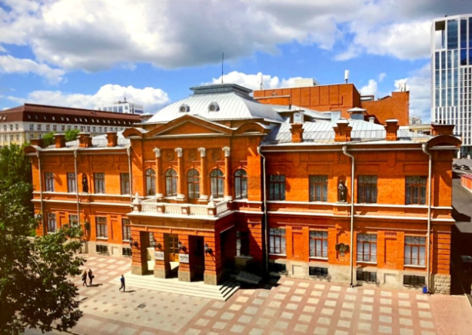
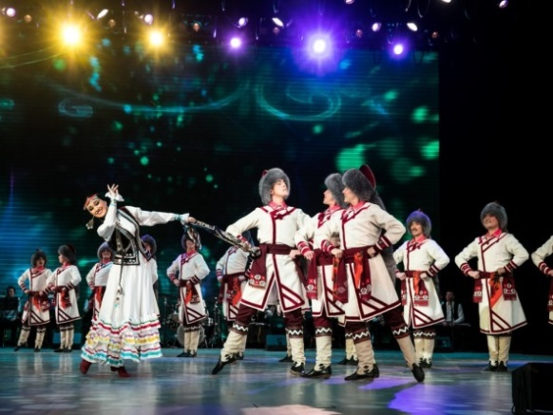
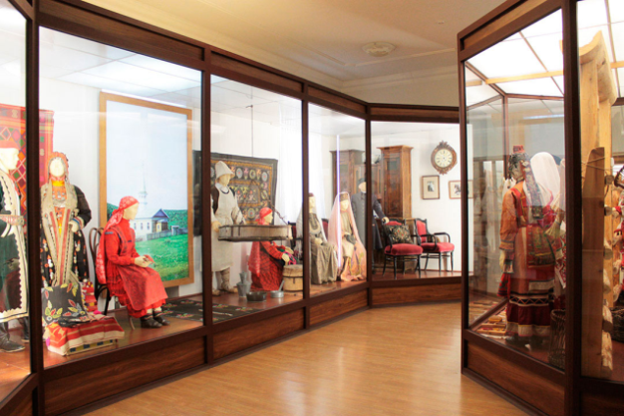
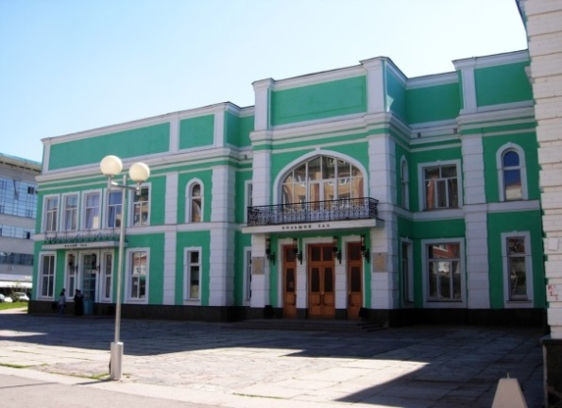
«Пушкинская карта» в учреждениях культуры и искусства Республики Башкортостан
В Республике Башкортостан к реализации программы подключились государственные учреждение культуры: 17 театрально-концертных организаций и 4 музея с филиалами.

Slide 12

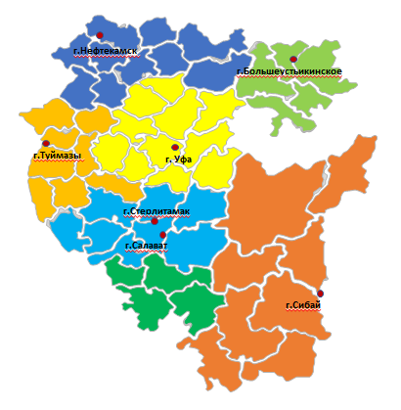


Доступность программы для детей и молодежи, проживающих в сельской местности
Западная зона:
Нефтекамская государственная филармония
Восточная зона:
Туймазинский государственный татарский
драматический театр
Северо-восточная зона:
Районный дом культуры Мечетлинского района РБ
Южная зона:
Стерлитамакское государственное
театрально-концертное объединение;
Государственный русский
драматический театр г.Стерлитамак
Юго-восточная зона:
Салаватский государственный
башкирский драматический театр
Центральная зона:
Государственные театрально-концертные
учреждения на территории Уфы
Зауралье:
Сибайское концертно-театральное объединение;
Сибайский государственный башкирский
театр драмы им.Арслана Мубарякова

